Slide 1
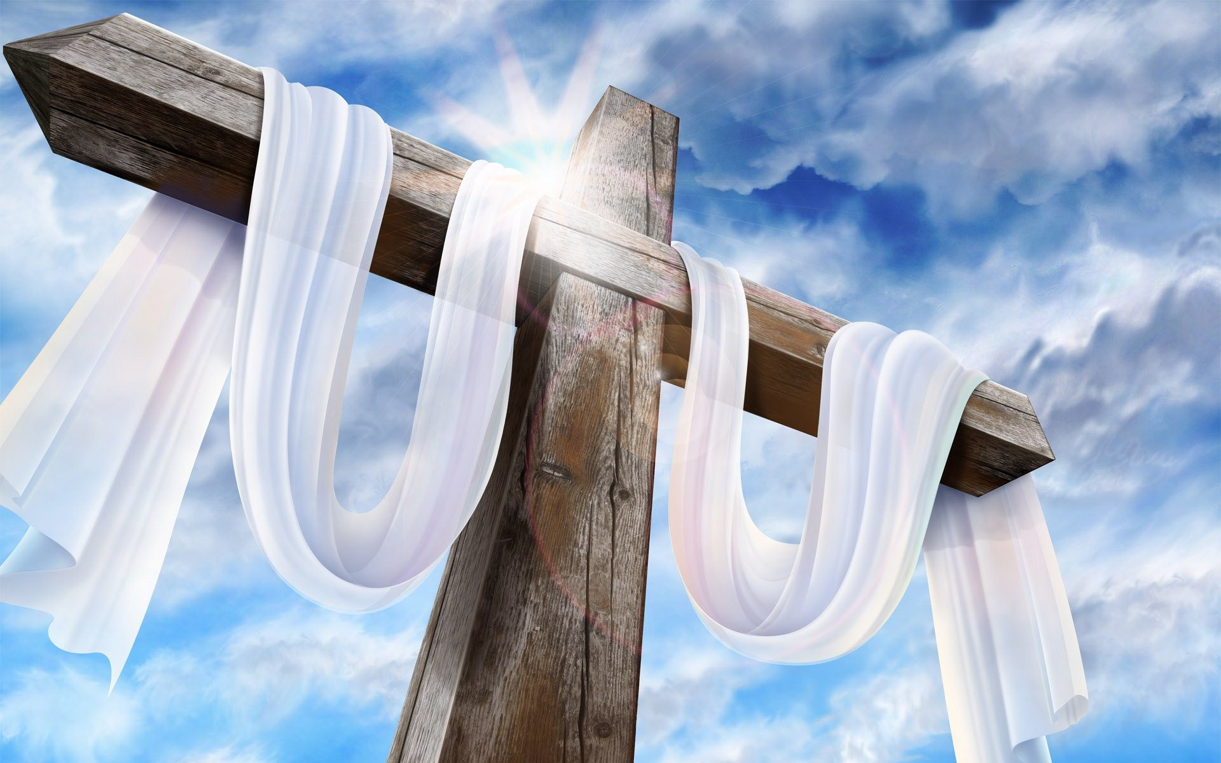
Evangelische Kerk Koekelare
Prediking zondag 4 juli 2021
Werk aan je relatie met God.
Weet wat Hij haat.

Slide 2
Weet wat God haat. Wijsheid vanuit Spreuken.
Spreuken 1:7 [HSV]
[7] De vreze des HEEREN is het beginsel van de kennis, dwazen verachten wijsheid en vermaning.

Slide 3
God haat geweldadige mensen
Spreuken 3:31 [HSV]
[31] Wees niet jaloers op een man van geweld en verkies geen van zijn wegen,
[32] want wie afwijkt van de rechte weg is voor de HEERE een gruwel.

Slide 4
Spreuken 6 spreekt boekdelen
Spreuken 6:16-19
[16] Deze zes haat de HEERE, ja zeven zijn een gruwel voor Zijn ziel:
[17] hoogmoedige ogen, een valse tong en handen die onschuldig bloed vergieten,
[18] een hart dat zondige plannen smeedt, voeten die zich haasten om naar het kwade te rennen,
[19] een valse getuigenis die leugens blaast, en die tussen broeders twisten teweegbrengt.

Slide 5
God haat zij die ontrouw zijn in hun spreken
Spreuken 12:22
[22] Valse lippen zijn voor de HEERE een gruwel, maar wie betrouwbaar handelen, zijn Hem welgevallig.

Slide 6
God haat het offer van de goddeloze
Spreuken 15:8
[8] Het offer van de goddelozen is voor de HEERE een gruwel, maar het gebed van oprechten is Hem welgevallig.

Slide 7
God haat de weg van de goddeloze
Spreuken 15:9-10
[9] De weg van een goddeloze is voor de HEERE een gruwel, maar wie gerechtigheid najaagt, heeft Hij lief.
[10] Vermaning is onaangenaam voor wie het pad verlaat, en wie bestraffing haat, zal sterven.

Slide 8
God haat de plannen van de goddelozen
Spreuken 15:25-26
[25] Het huis van hoogmoedigen vaagt de HEERE weg, maar de grenssteen van een weduwe zet Hij vast.
[26] De plannen van een kwaaddoener zijn voor de HEERE een gruwel, maar lieflijke woorden zijn rein.

Slide 9
God haat zij die trots zijn
Spreuken 16:5
[5] Al wie hooghartig is, is voor de HEERE een gruwel,
Hand op hand: hij zal niet voor onschuldig gehouden worden.

Slide 10
God haat zij die onrechtvaardig oordelen
Spreuken 17:15
[15] Wie de goddeloze vrijspreekt en wie de rechtvaardige schuldig verklaart, zijn voor de HEERE een gruwel, allebei.

Slide 11

Werk aan je relatie met God. Weet wat Hij haat.

